Slide 1
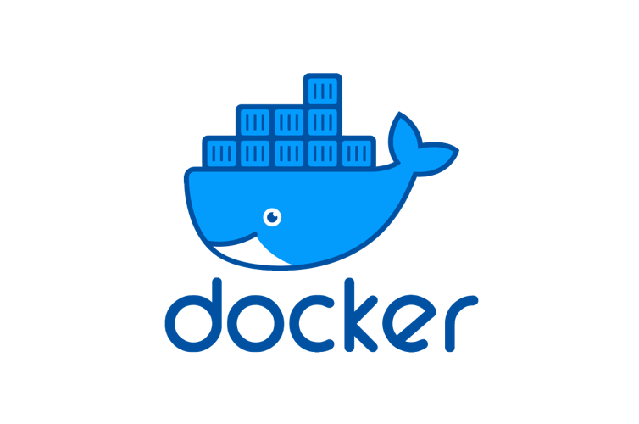

Docker
2024 - 2025

Slide 2
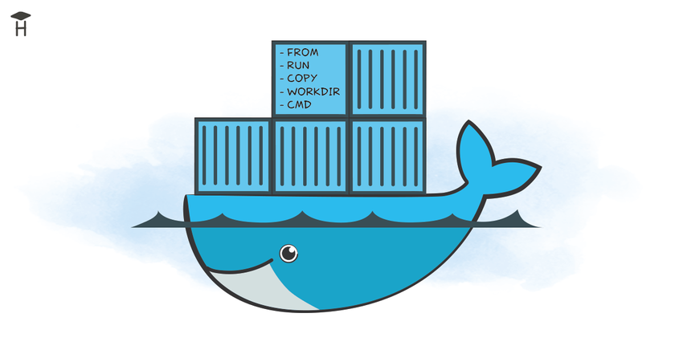
Introduction à Docker
Introduction à Docker
Docker, créé en 2013 par Solomon Hykes, est une plateforme innovante de conteneurisation qui a révolutionné le développement logiciel.
Il permet de regrouper une application et ses dépendances dans un conteneur léger, portable et cohérent.

Slide 3
Histoire de Docker
2015 :
Popularisation avec Kubernetes
2020 :
Docker Hub, plateforme Clé
2013 :
Création de Docker
2014 :
Open Source
Création de Docker par Solomon Hykes et sa société dotCloud.
Docker devient open source, attirant une grande communauté sur le projet.
Popularisation grâce à Kubernetes.
Docker Hub s'impose comme plateforme incontournable pour les images conteneurisées.

Slide 4




Pourquoi Docker est utilisé ?
Pourquoi Docker est utilisé ?
Fonctionne de manière cohérente sur tout environnement (local, serveur, cloud).
Portabilité
Isolation
Réduit les conflits entre dépendances.
Rapidité
Conteneurs légers et plus rapides que les machines virtuelles.
Simplifie les workflows de développement et de DevOps.
Productivité

Slide 5
Application pratique
Application Pratique
Docker permet de créer des environnements standardisés pour les développeurs, garantissant que le code fonctionne de la même manière sur toutes les machines.
Développement
Les équipes qualité utilisent Docker pour exécuter des tests dans des environnements contrôlés et reproductibles, éliminant les incertitudes liées aux différences de configuration.
Tests automatisés
Docker simplifie la mise en production d’applications en empaquetant tout ce dont elles ont besoin dans un conteneur unique.
Déploiement
Chaque microservice peut être isolé dans son propre conteneur, facilitant leur gestion, leur mise à jour et leur déploiement.
Microservices

Slide 6
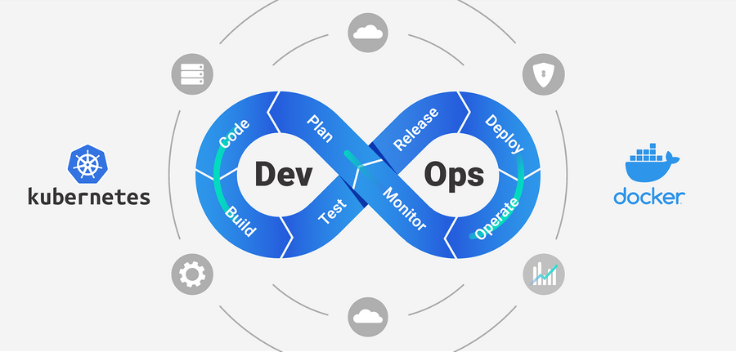
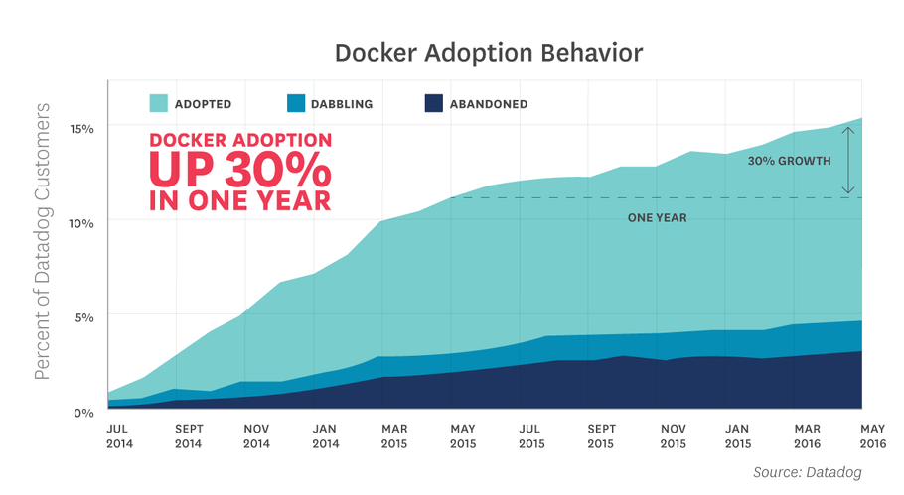
Evolution et Impact de Docker
Evolution et Impact de Docker
Docker a introduit des pratiques comme DevOps et a standardisé l’utilisation des conteneurs."
Les entreprises l’adoptent pour améliorer leur efficacité, réduire les coûts et accélérer leur transformation numérique."

Slide 7
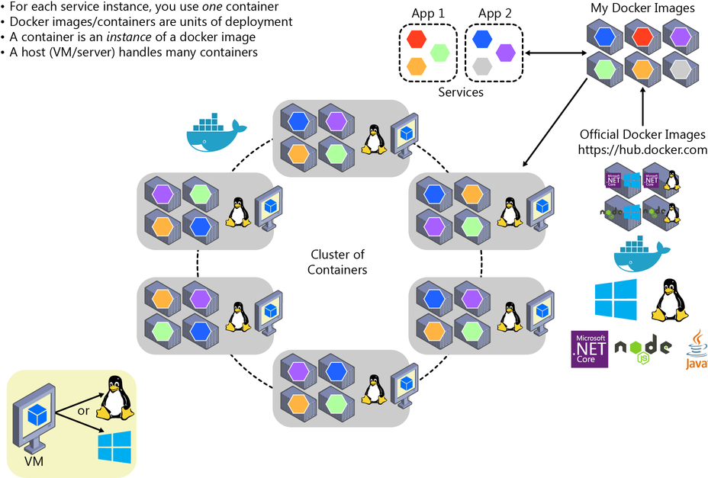
Conclusion
Conclusion
Docker est devenu un outil incontournable grâce à sa portabilité, son efficacité et sa rapidité.
Il a transformé les méthodes de développement et de déploiement dans un monde où l'agilité est essentielle.

Slide 8

Merci de m’avoir écouté
J’ai utilisé Google Alerts afin de me tenir au courant des dernière actualités sur Docker.

